Slide 1
党建引领志愿服务高质量发展
以辽宁交投实业公司青年志愿服务队”红马甲“志愿服务品牌为例
辽宁省高速公路实业发展有限责任公司
青年志愿服务队队长 王蕾

Slide 2
CONTNENTS
目录
01
02
03
04
05
发挥党建引领的政治优势
发挥党建引领的管理优势
发挥党建引领的服务优势
发挥党建引领的组织优势
发挥党建引领的监督优势

Slide 3
Part one
第一节
发挥党建引领的政治优势
01

Slide 4
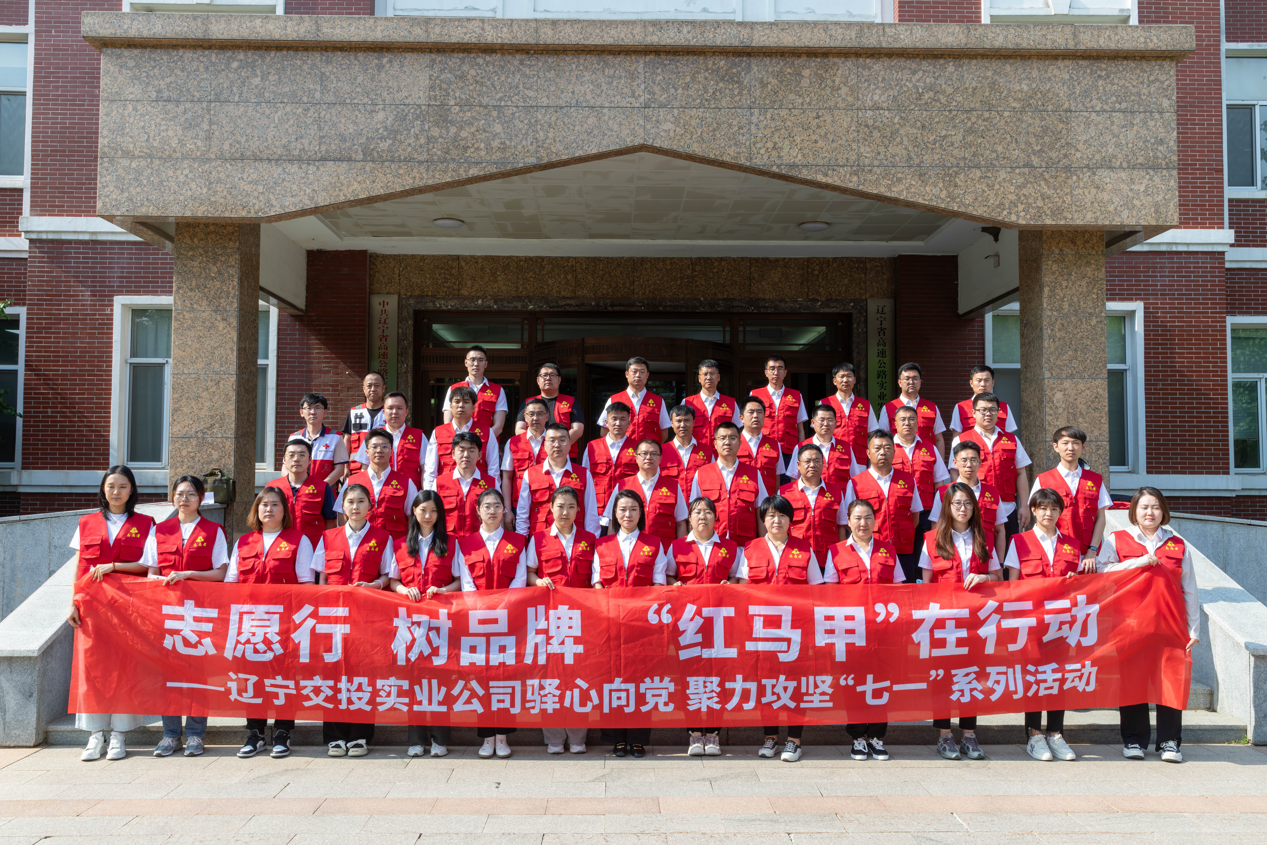
发挥党建引领的政治优势
新时代志愿服务体系
志愿服务是社会文明进步的重要标志。
坚持党的领导
坚持人民至上
坚持价值引领
坚持系统观念
坚持实践育人
坚持务实创新
辽宁交投实业公司青年志愿服务队
定期组织“红马甲”志愿者进行党的创新理论学习
确保志愿服务活动既有温度又有深度
成为传播党的声音、展示党的形象的重要窗口
辽宁交投实业公司青年志愿服务队
“红马甲”在行动

Slide 5
Part tWO
第二节
发挥党建引领的管理优势
02

Slide 6
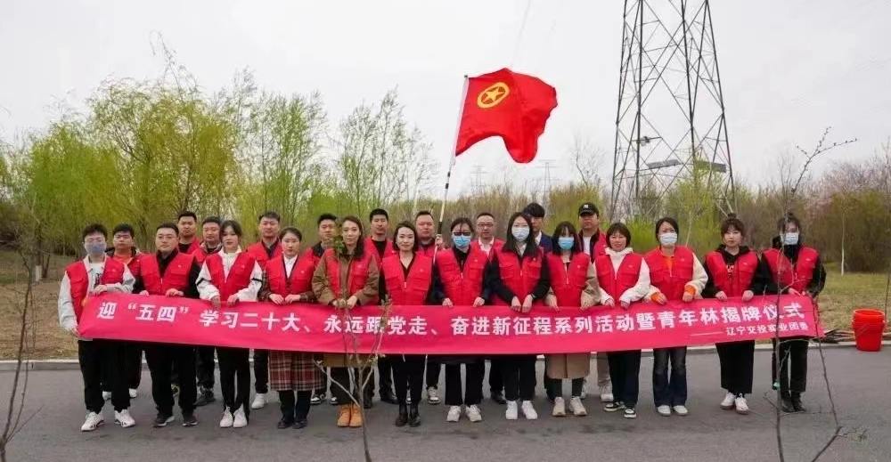
发挥党建引领的管理优势
辽宁交投实业公司青年志愿服务队
辽宁交投实业公司青年志愿服务队在公司党委的坚强领导下，构建形成了
1支青年志愿服务队
+
志愿服务
管理体系
16支青年突击队
+
67处志愿服务站
党建引领是政治导向
更是高效的管理模式
参与志愿服务的“红马甲”志愿者已有750名+
累计服务用路人20万余人次

Slide 7
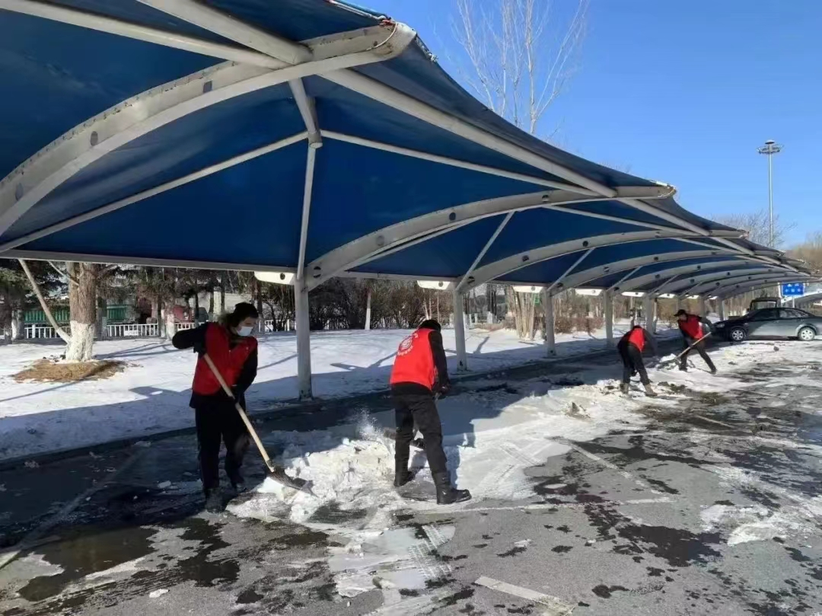
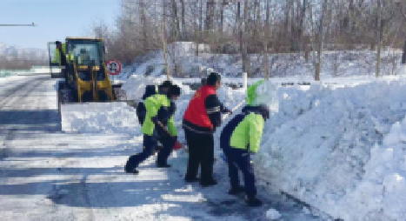
发挥党建引领的管理优势
辽宁交投实业公司青年志愿服务队
连续两年被共青团沈阳市委员会、沈阳市志愿者协会评为
年度优秀青年志愿服务组织
志愿服务队多名队员被评为省、市级
优秀青年志愿者
在“三站一场”综合整治和“暖冬行动”中表现突出
被共青团沈阳市委员会评为沈阳市交通行业优秀志愿服务组织嘉奖

Slide 8
Part THREE
第三节
发挥党建引领的服务创新
03

Slide 9
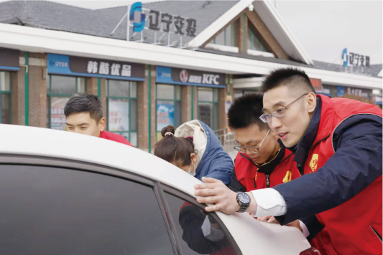
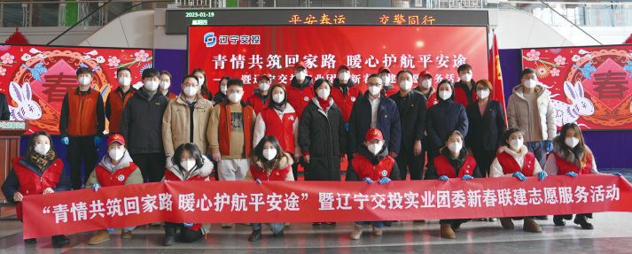
发挥党建引领的服务创新
公司党委高度重视“红马甲”志愿服务工作，坚持党建引领志愿服务高质量发展。精准策划实施，拓展资源，不断探索新模式、新路径，确保志愿服务工作既有创意又接地气
辽宁交投实业公司青年志愿服务队将党建引领贯穿志愿服务始终
积极构建
“党建+志愿服务”工作新格局
推动志愿服务工作常态化、制度化、规范化
助推志愿服务功能融入高速公路服务区管理
持续提升用路人美好出行的获得感、幸福感、安全感

Slide 10
Part FOUR
第四节
发挥党建引领的组织优势
04

Slide 11
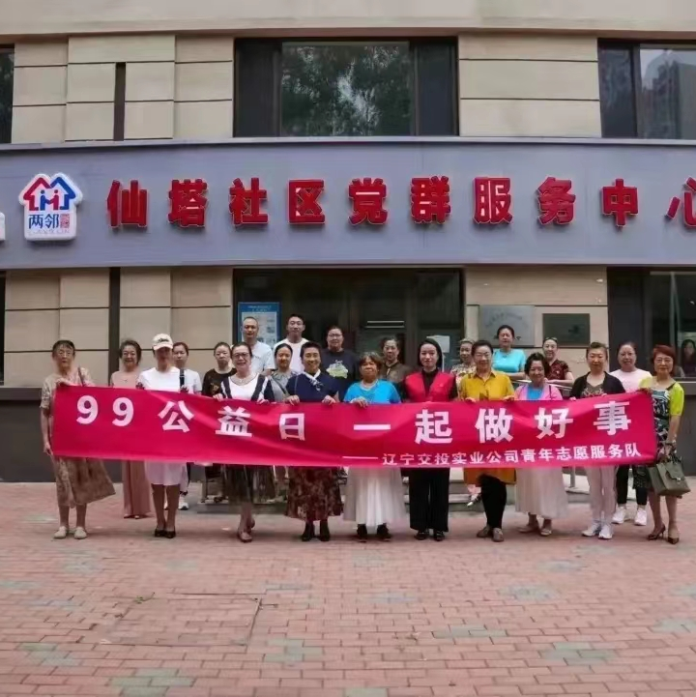
发挥党建引领的组织优势
动员组织
党组织的动员和组织，迅速集结起一支规模大、素质高、能力强的志愿服务队伍。
战斗堡垒
公司充分发挥基层党组织的战斗堡垒作用，以服务区为单位，建立志愿服务站。
网格化管理
实施网格化管理，每个辽宁高速服务区域、每项需求都有对应的志愿服务力量覆盖。
组织优势

Slide 12
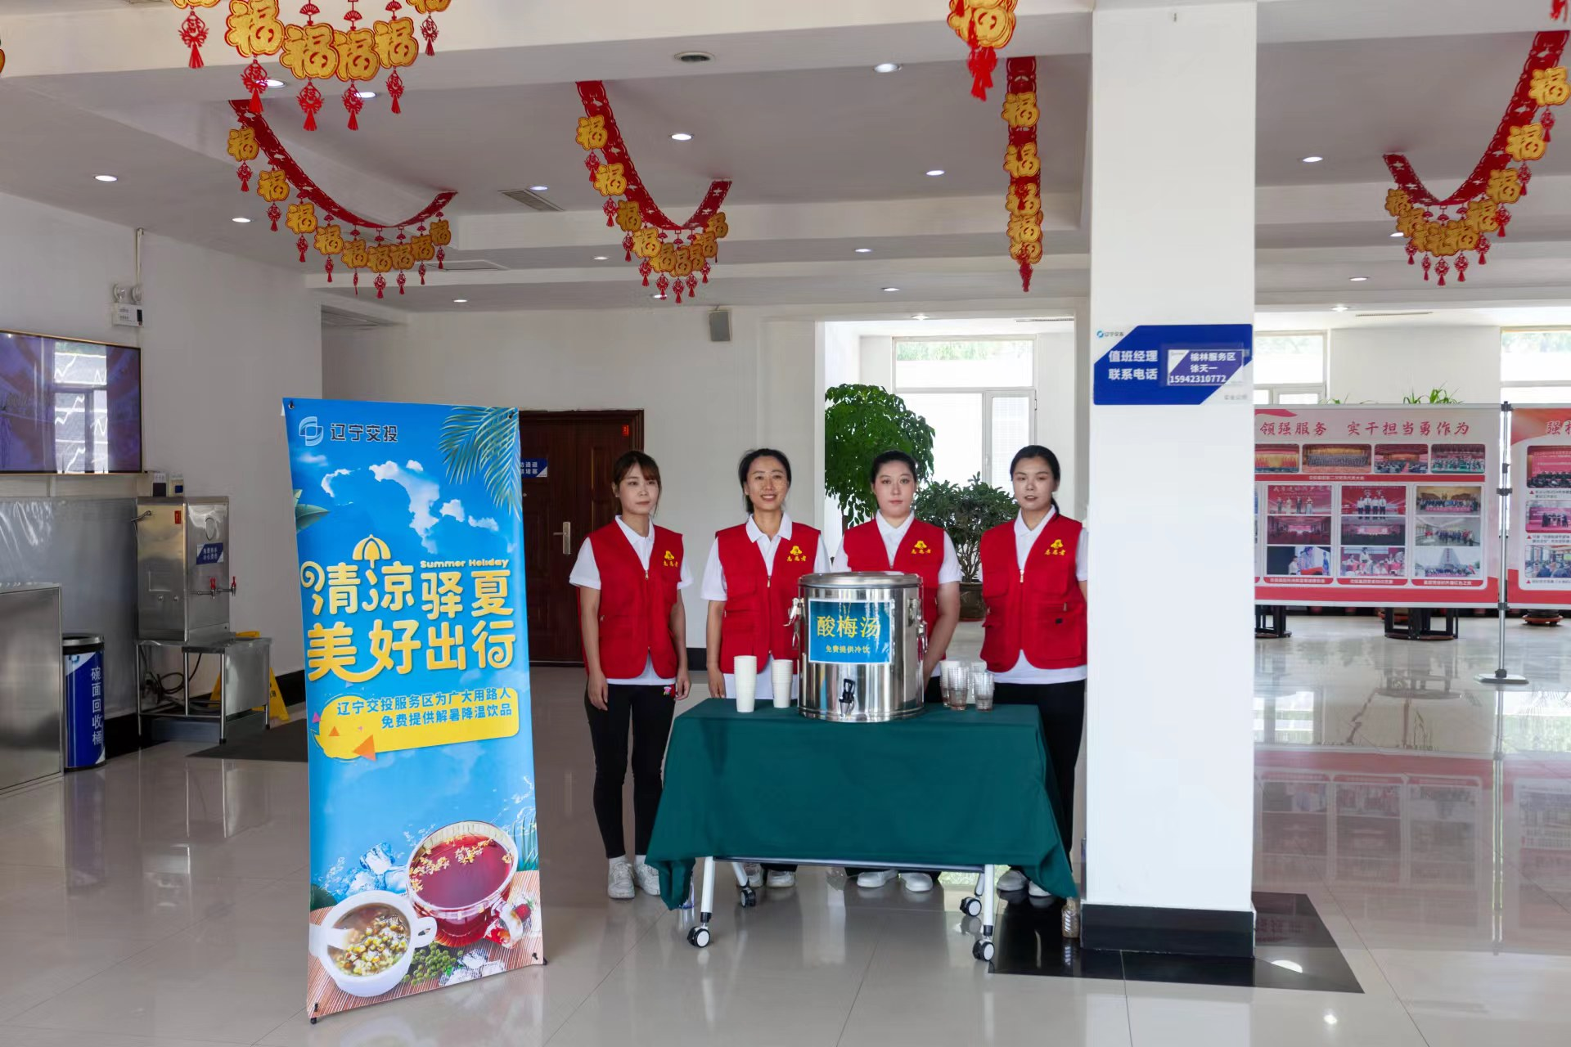
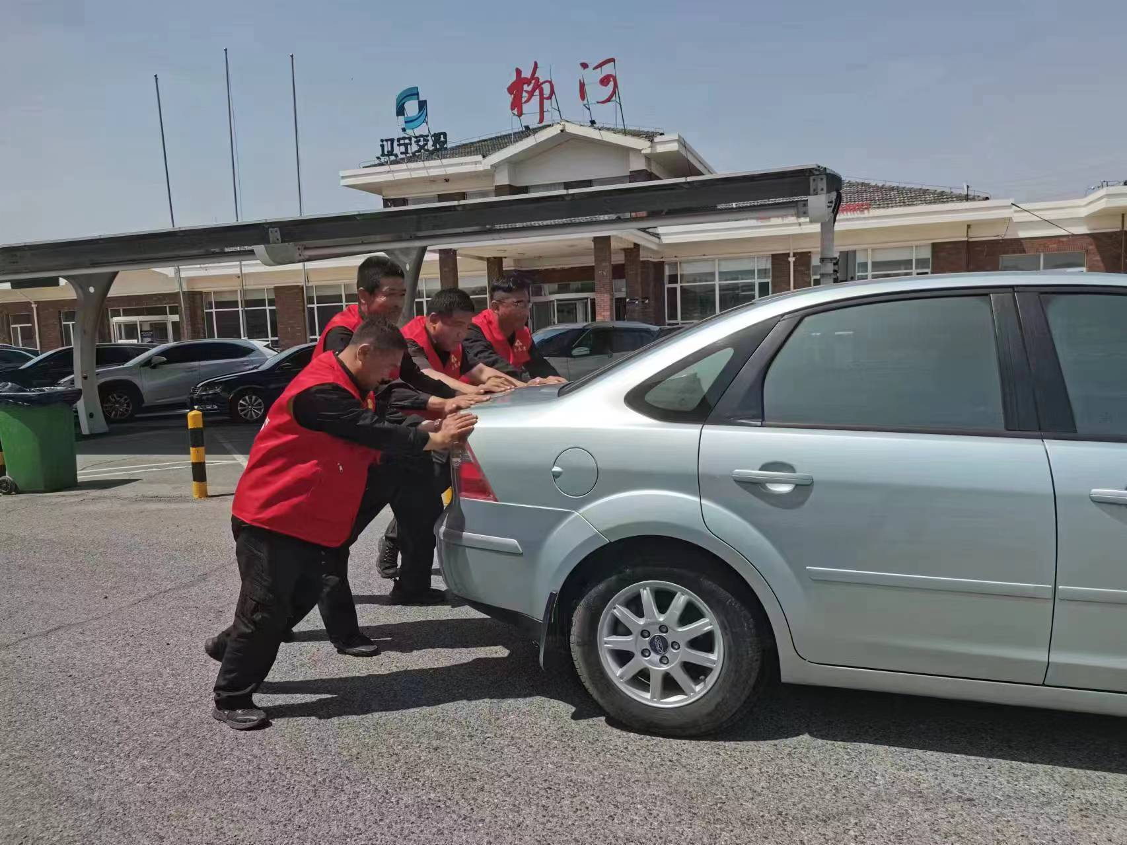
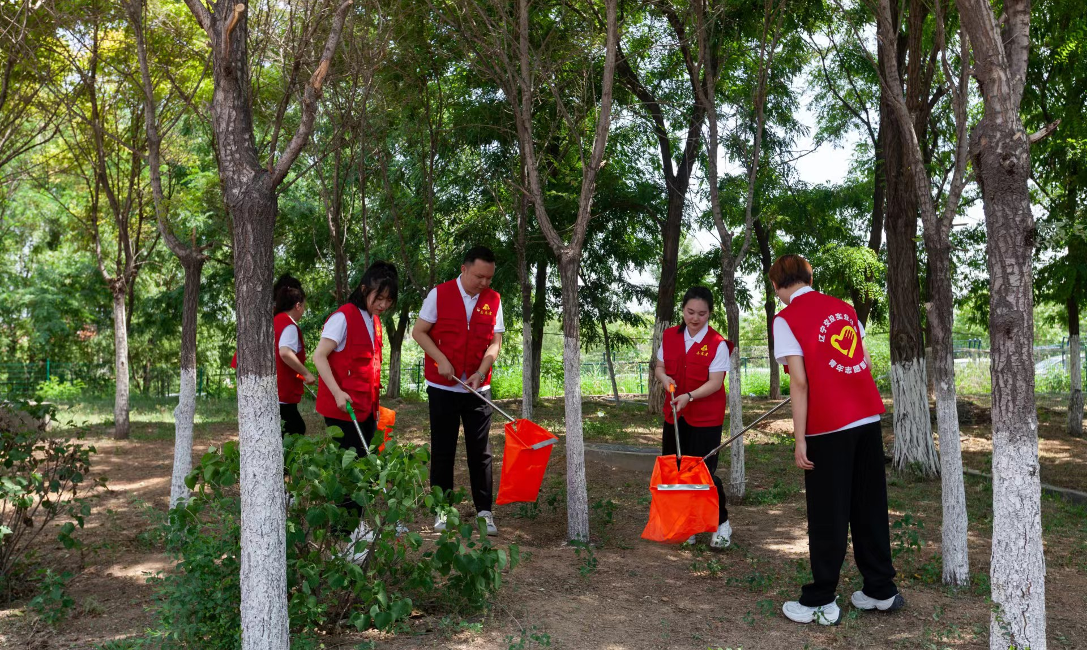
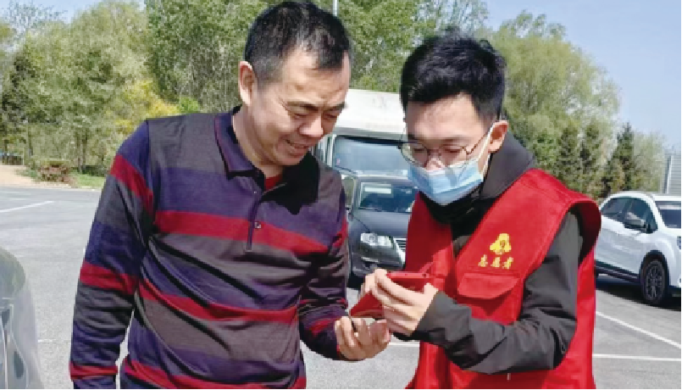
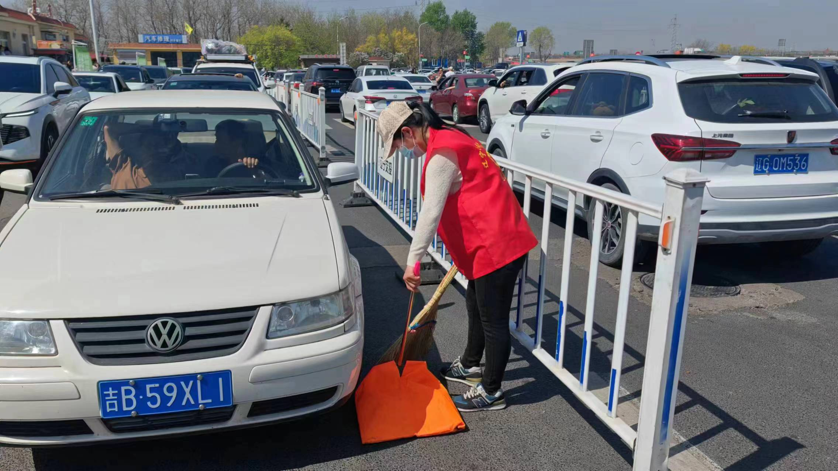
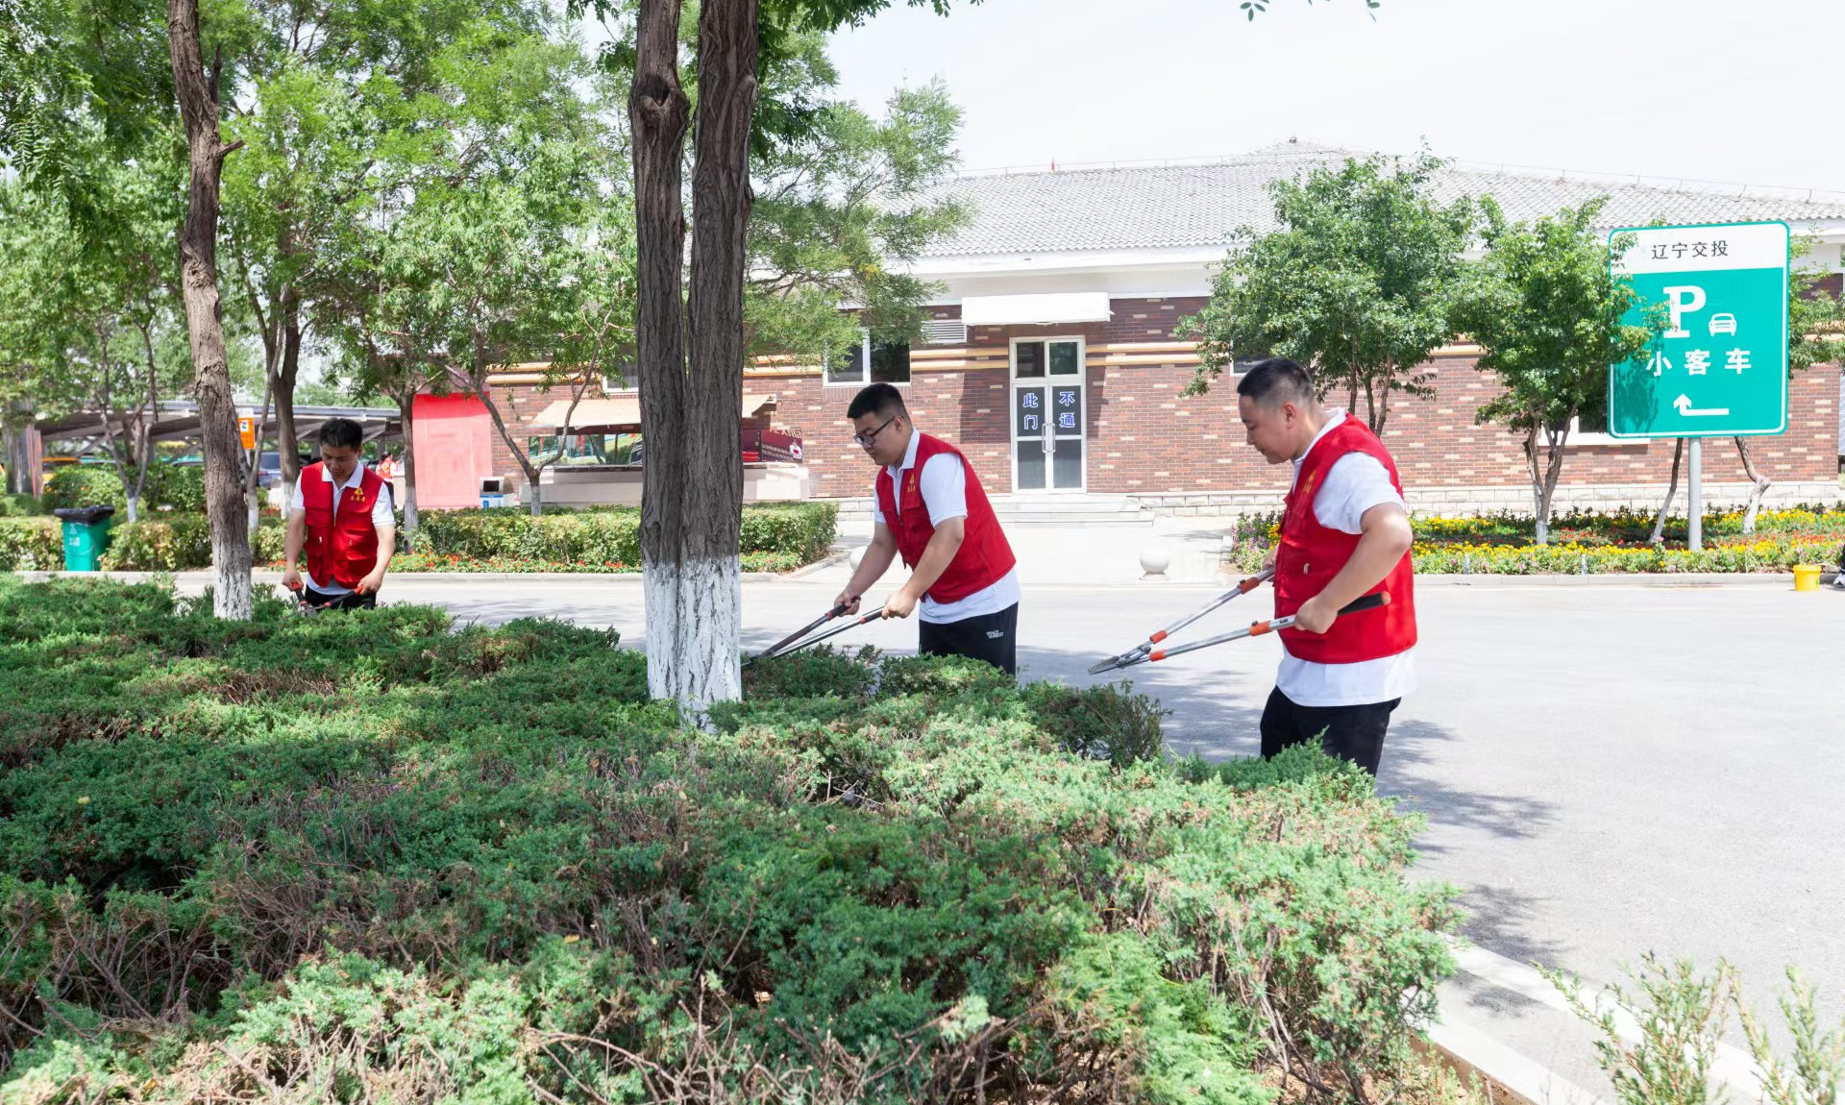
发挥党建引领的组织优势
“学雷锋”纪念日
青年志愿服务队积极为保障服务区和日常管理贡献青年力量
服务中考志愿活动

Slide 13
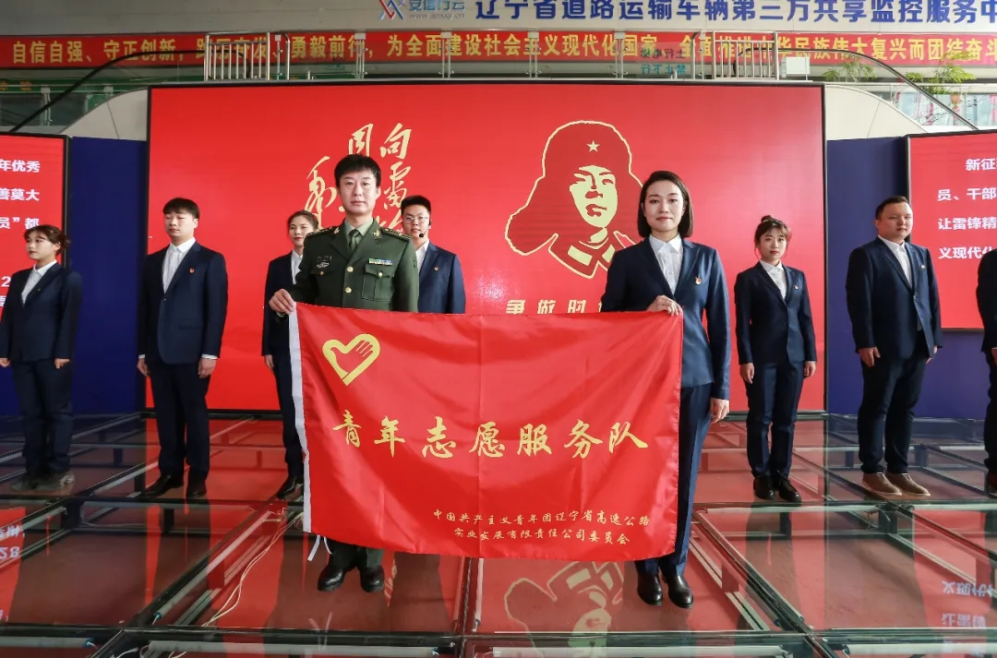
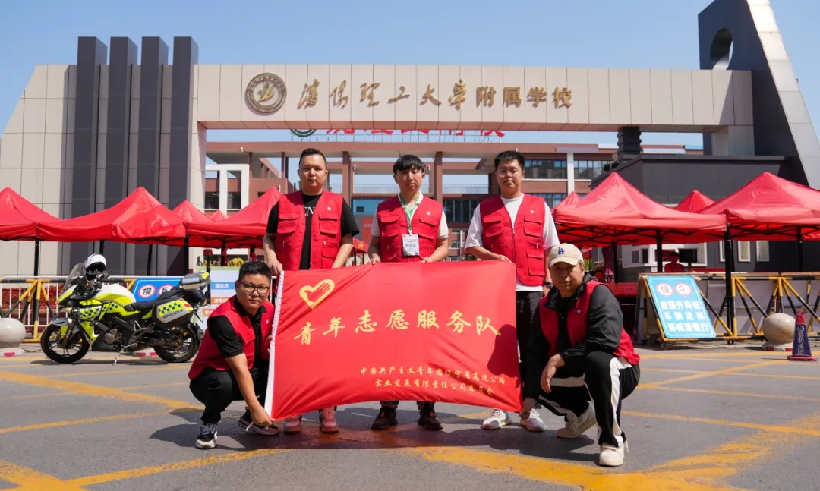
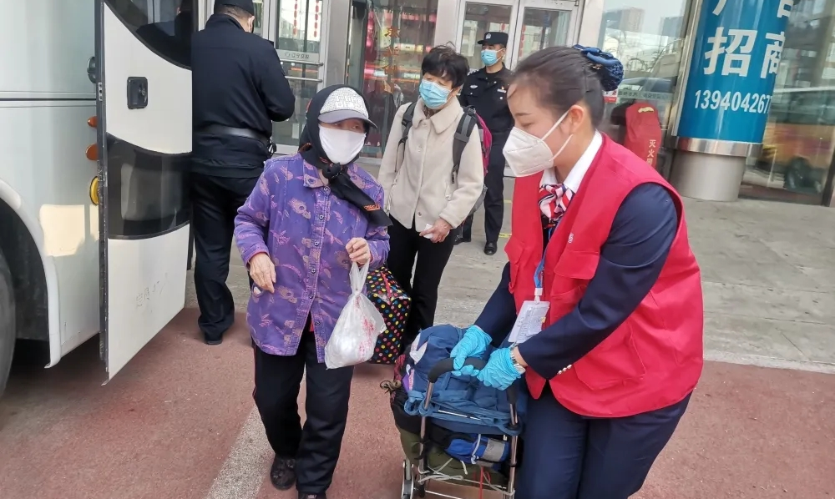
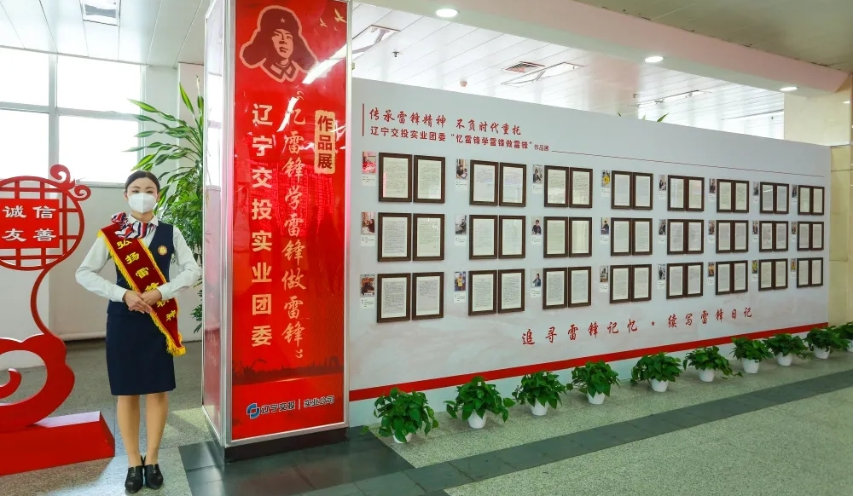
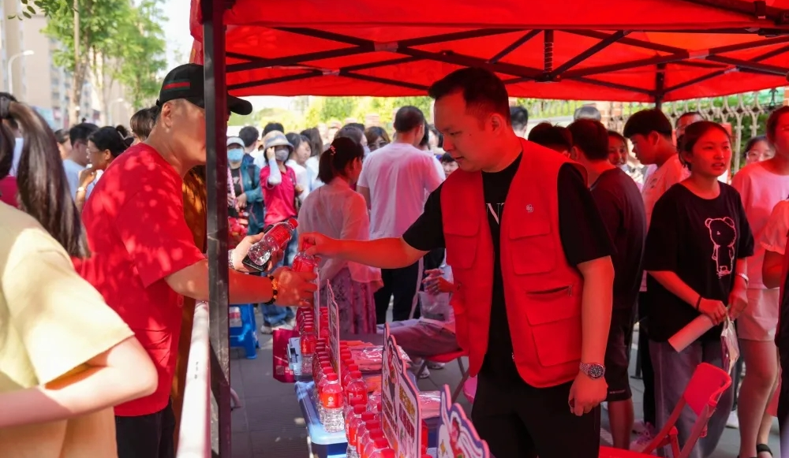
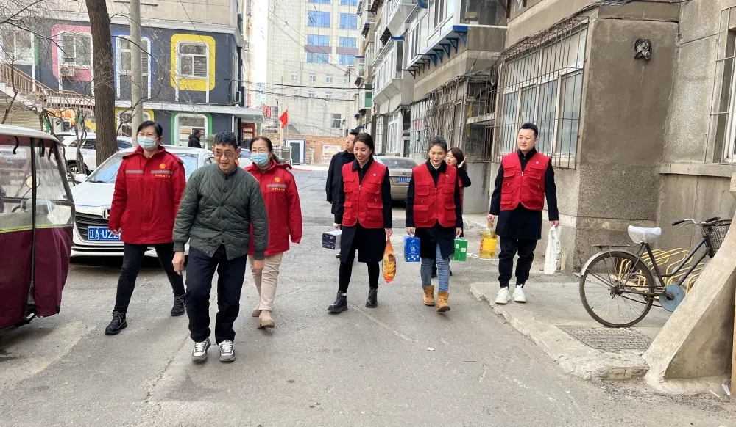
发挥党建引领的组织优势
“学雷锋”纪念日
服务中考志愿活动
关爱孤寡老人

Slide 14
Part FIVE
第五节
发挥党建引领的监督作用
05

Slide 15
发挥党建引领的监督作用
完备的内部监督体系
监督是确保志愿服务质量与效果的重要保障
各分子公司基层党组织定期对志愿服务项目进行评估检查，将群众满意度作为衡量服务质量的重要指标，不断优化服务，提升社会影响力，确保各项志愿服务项目实施过程中的质量和效率。
品牌影响力和社会认可
用路人对“红马甲”志愿服务队的满意度持续保持在98%以上
热情周到
专业高效
省市级主流媒体多次对“红马甲”志愿服务进行报道

Slide 16
辽宁交投实业公司青年志愿服务队
坚持以党建引领志愿服务高质量发展
01
02
03
从优秀青年志愿者中培养和发展党员
发挥党组织战斗堡垒作用和党员先锋模范作用
在实践中不断探索、创新与完善
让“红马甲”持续在辽宁高速服务区发光发热，传递辽宁高速人的爱与温暖。

Slide 17
感谢观看
thanks

